Slide 1
Автоматизация звука [Ш]
Составила: Петрищева А.В.,
учитель-логопед

Slide 2
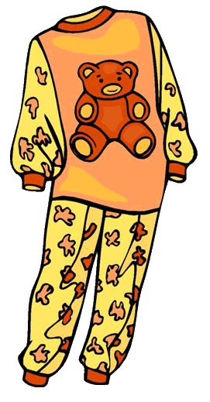
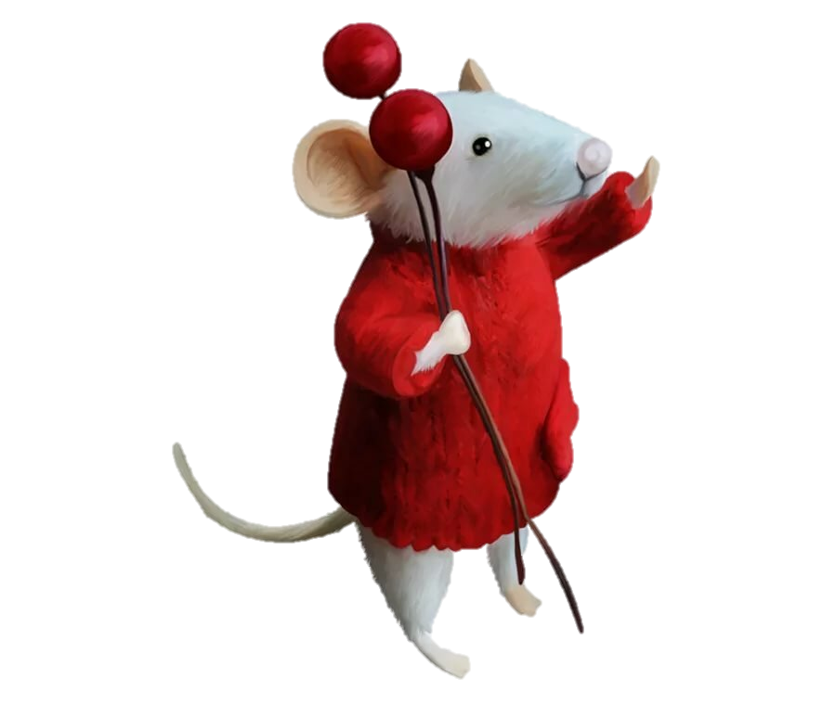
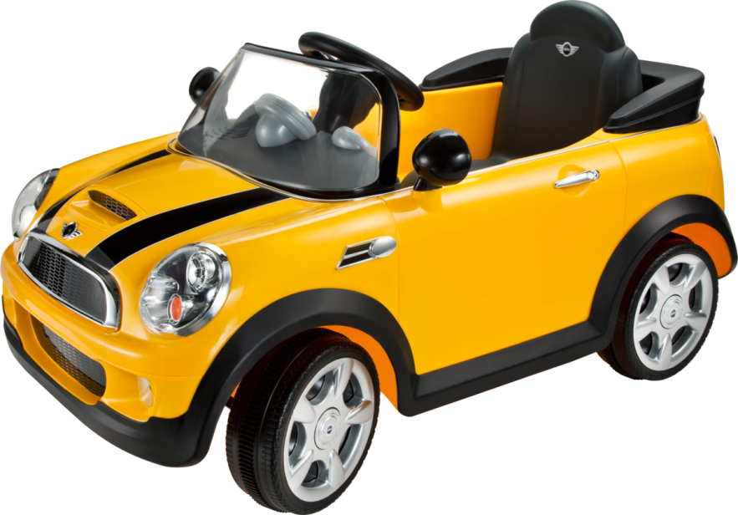
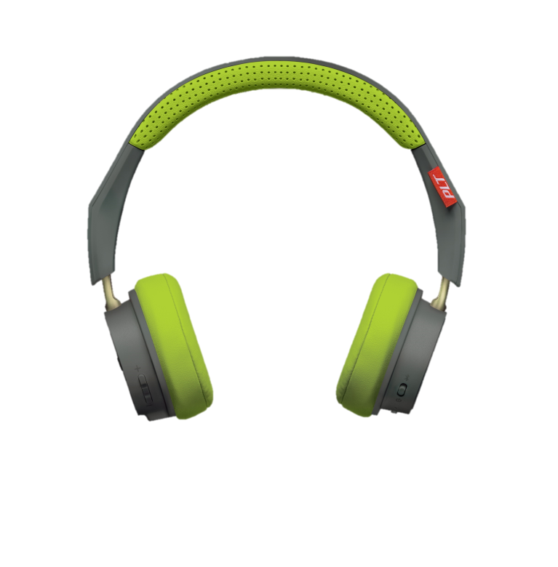
Посмотри, сейчас кое-что исчезнет!
Но сначала давай назовем, что тут лежит?
Машина (какая?) -желтая, мышь (что у мыши на голове?)-уши, пижама (какая? Что на ней?), наушники (какие?), ёж (какой? что у него на голове?)

Slide 3
Посмотри, сейчас кое-что исчезнет!
Но сначала давай назовем, что тут лежит?
Машина (какая?) -желтая, мышь (что у мыши на голове?)-уши, пижама (какая? Что на ней?), наушники (какие?), ёж (какой? что у него на голове?)

Slide 4
Посмотри, сейчас кое-что исчезнет!
Но сначала давай назовем, что тут лежит?
Машина (какая?) -желтая, мышь (что у мыши на голове?)-уши, пижама (какая? Что на ней?), наушники (какие?), ёж (какой? что у него на голове?)

Slide 5
Посмотри, сейчас кое-что исчезнет!
Но сначала давай назовем, что тут лежит?
Машина (какая?) -желтая, мышь (что у мыши на голове?)-уши, пижама (какая? Что на ней?), наушники (какие?), ёж (какой? что у него на голове?)

Slide 6
Посмотри, сейчас кое-что исчезнет!
Но сначала давай назовем, что тут лежит?
Машина (какая?) -желтая, мышь (что у мыши на голове?)-уши, пижама (какая? Что на ней?), наушники (какие?), ёж (какой? что у него на голове?)

Slide 7
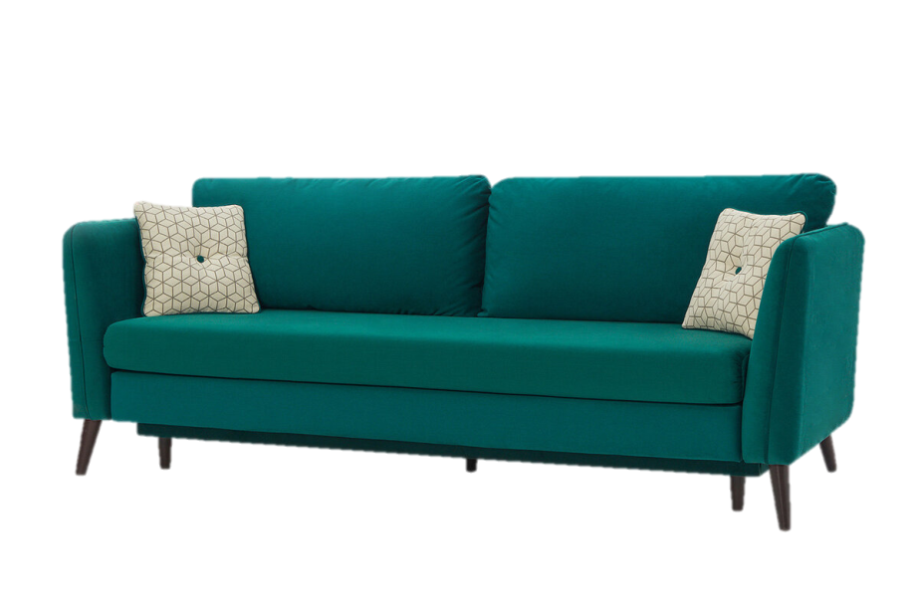
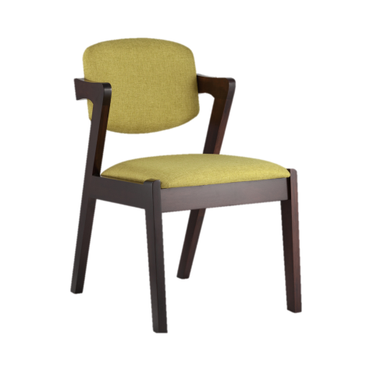
Что лишнее?

Slide 8
Что лишнее?

Slide 9
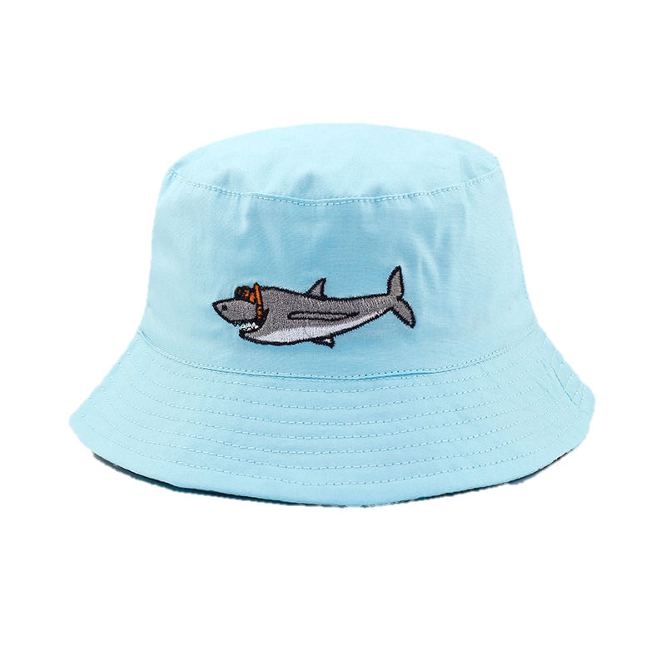
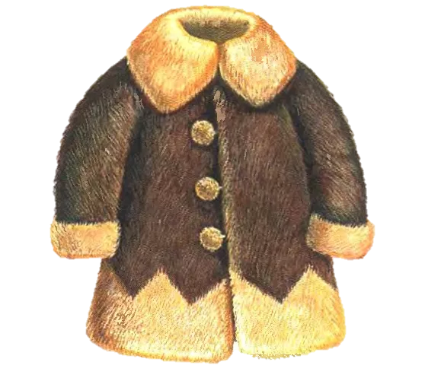
Что лишнее?

Slide 10
Что лишнее?

Slide 11
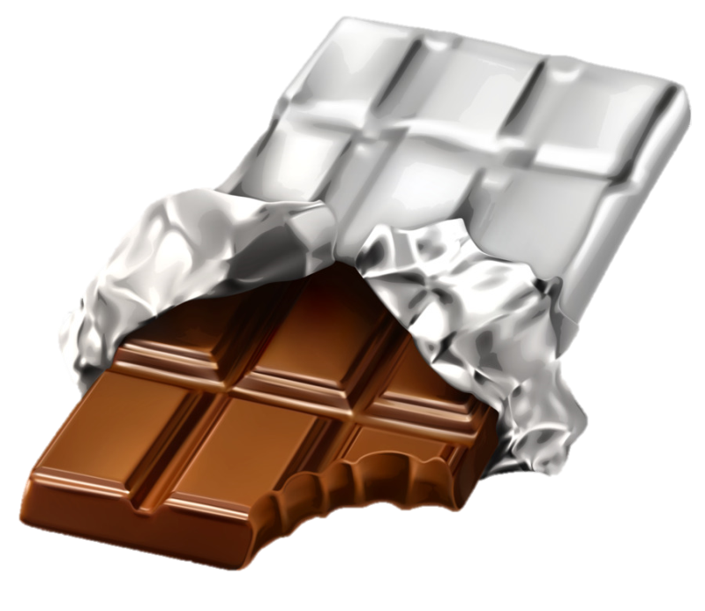
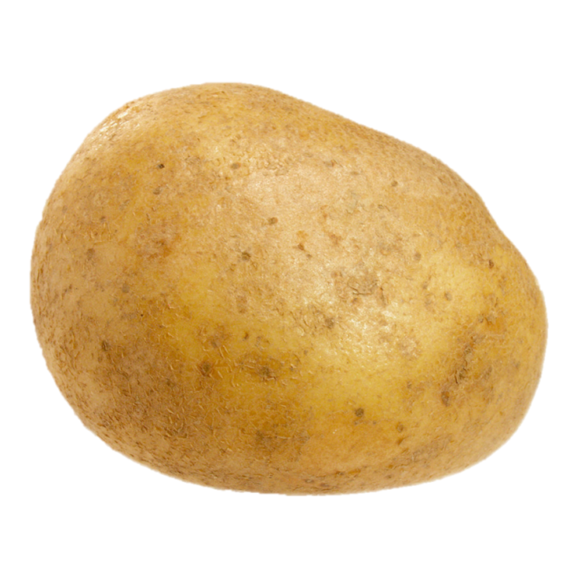
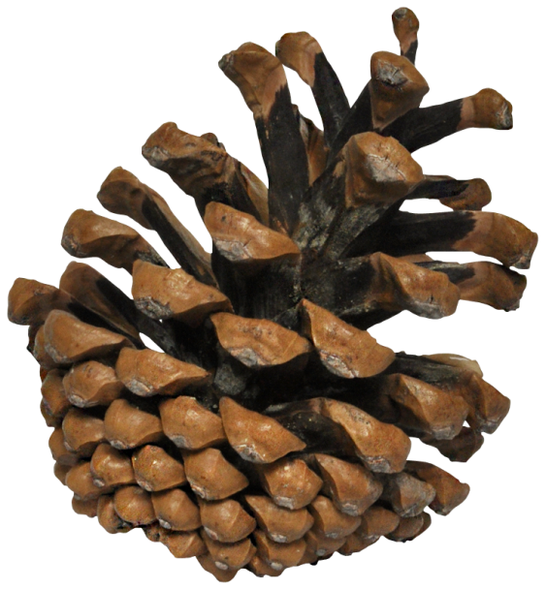
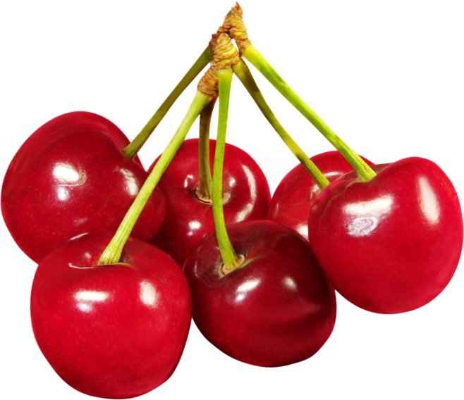
Что лишнее?

Slide 12
Что лишнее?

Slide 14
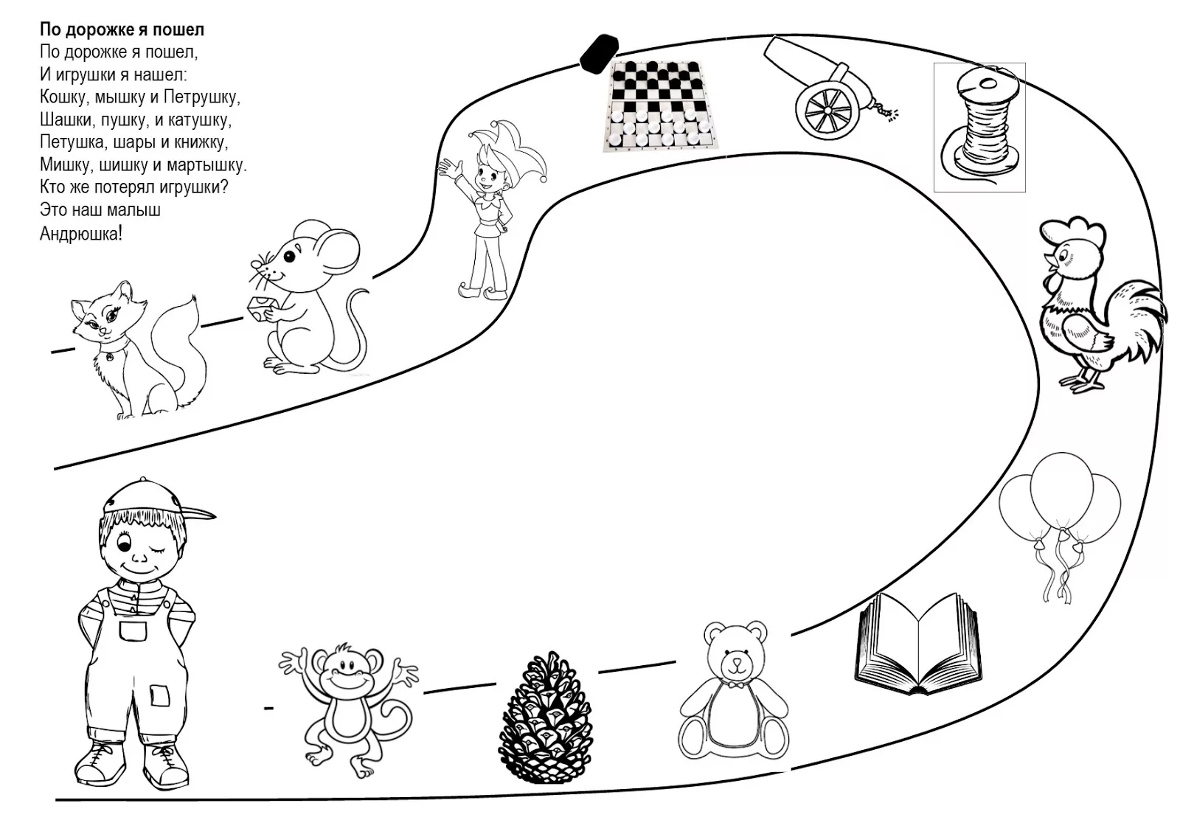

Slide 15
